Slide 1
Software Engineering: A Practitioner’s Approach, 6/e
فصل 17 و 18
طرح ریزی
و
مدل سازی تحلیل برای WebApp ها copyright © 1996, 2001, 2005
R.S. Pressman & Associates, Inc.
For University Use Only
May be reproduced ONLY for student use at the university level when used in conjunction with Software Engineering: A Practitioner's Approach.
Any other reproduction or use is expressly prohibited.
These courseware materials are to be used in conjunction with Software Engineering: A Practitioner’s Approach, 6/e and are provided with permission by R.S. Pressman & Associates, Inc., copyright © 1996, 2001, 2005

Slide 2
پرسش های فرموله کردن
انگیزه ی اصلی (نیاز کسب و کار) برای WebApp چیست؟
اهدافی که WebApp باید به آنها برسد چیست؟
چه کسی از WebApp استفاده خواهد کرد؟
پاسخ ها موارد زیر را فراهم می کنند:
اهداف اطلاعاتی _ قصدی برای فراهم کردن محتوای ویژه و/یا اطلاعات برای کاربران نهایی را نشان می دهند.
اهداف کاربردی _ توانایی برای انجام کاری را در WebApp نشان می دهند.
These courseware materials are to be used in conjunction with Software Engineering: A Practitioner’s Approach, 6/e and are provided with permission by R.S. Pressman & Associates, Inc., copyright © 1996, 2001, 2005

Slide 3
تحلیل مقدماتی
اطلاعات جمع آوری شده توسط کلاس کاربران و نوع تراکنش را دسته بندی کنید.
لیست های زیر را تهیه کنید...
  اشیاء محتوایی
  اعمالی که در یک تراکنش خاص کاربر به اشیاء محتوایی اعمال می شوند.
  عملکردی (برای مثال اطلاعاتی، منطقی و مبتنی بر کمک) که WebApp برای کاربر نهایی فراهم میکند.
  دیگر نیاز های غیر کارکردی که در حین فعالیت های تبادل نظر به آنها توجه شده است.
These courseware materials are to be used in conjunction with Software Engineering: A Practitioner’s Approach, 6/e and are provided with permission by R.S. Pressman & Associates, Inc., copyright © 1996, 2001, 2005

Slide 4
تیم WebE
نقش های تیم WebE
  تهیه کننده/ ایجاد کننده ی محتوا
  منتشر کننده ی وب
  مهندس وب
  کارشناسان حوزه ی کسب و کار
  متخصصان پشتیبانی
  متولی (“web master”)
These courseware materials are to be used in conjunction with Software Engineering: A Practitioner’s Approach, 6/e and are provided with permission by R.S. Pressman & Associates, Inc., copyright © 1996, 2001, 2005

Slide 5
تحلیل
تحلیل محتوا. طیف کلی محتوایی که باید برای WebApp فراهم شود مشخص می شود، شامل متن، گرافیک و تصویر، داده ی صوتی و تصویری. مدل سازی داده را میتوان برای تعیین و توصیف هر یک از اشیاء داده ای به کار برد.
تحلیل تعامل. نحوه ی تعامل کاربر با WebApp با جزئیات توصیف می شود. میتوان برای فراهم کردن توصیفات مفصل از این تعامل موارد کاربرد را ایجاد کرد.
تحلیل عملکردی. سناریو های کاربری (موارد کاربرد) که به عنوان بخشی از تحلیل تعامل ایجاد شده، اعمالی را که به محتوای WebApp اعمال خواهد شد تحلیل کرده و بر دیگر کارکرد هایردازشی دلالت دارند. تمام اعمال و توابع با جزئیات توصیف می شوند.
تحلیل پیکربندی. محیط و زیرساختی که WebApp در آن قرار دارد، با جزئیات توصیف می شوند.
These courseware materials are to be used in conjunction with Software Engineering: A Practitioner’s Approach, 6/e and are provided with permission by R.S. Pressman & Associates, Inc., copyright © 1996, 2001, 2005

Slide 6
کی تحلیل را انجام می دهیم؟
در برخی موقعیت ها در WebE ، تحلیل و طراحی ادغام می شوند. با این حال یک فعالیت صریح تحلیل زمانی انجام می شود که...
  WebApp ای که باید ساخته شود، بزرگ و/یا پیجیده است.
  تعداد افراد سهیم زیاد است.
  تعداد مهندسان وب و دیگر شرکت کنندگان زیاد است.
  اهداف و مقاصد WebApp (مشخص شده هنگام فرموله بندی) که بر bottom line کسب و کار تاثیر می گذارد.
  موفقیت WebApp موقعیتی قوی در موفقیت کسب و کار خواهد بود.
These courseware materials are to be used in conjunction with Software Engineering: A Practitioner’s Approach, 6/e and are provided with permission by R.S. Pressman & Associates, Inc., copyright © 1996, 2001, 2005

Slide 7
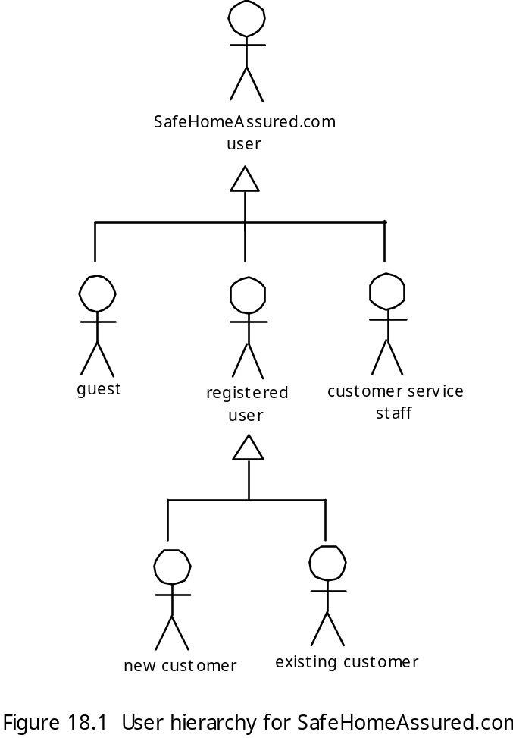
سلسله مراتب کاربر
These courseware materials are to be used in conjunction with Software Engineering: A Practitioner’s Approach, 6/e and are provided with permission by R.S. Pressman & Associates, Inc., copyright © 1996, 2001, 2005

Slide 8
موارد کاربرد
جزئیات لازم برای ایجاد یک مدل تحلیل موثر را فراهم کنید.
به توسعه دهنده برای فهم چگونگی درک کاربران در مورد تعاملشان با WebApp کمک کنید.
موارد کاربرد به تقسیم بندی کار مهندسان وب کمک میکنند.
موارد کاربرد راهنمایی های مهمی برای کسانیکه WebApp را تست خواهند کرد، فراهم میکند.
These courseware materials are to be used in conjunction with Software Engineering: A Practitioner’s Approach, 6/e and are provided with permission by R.S. Pressman & Associates, Inc., copyright © 1996, 2001, 2005

Slide 9
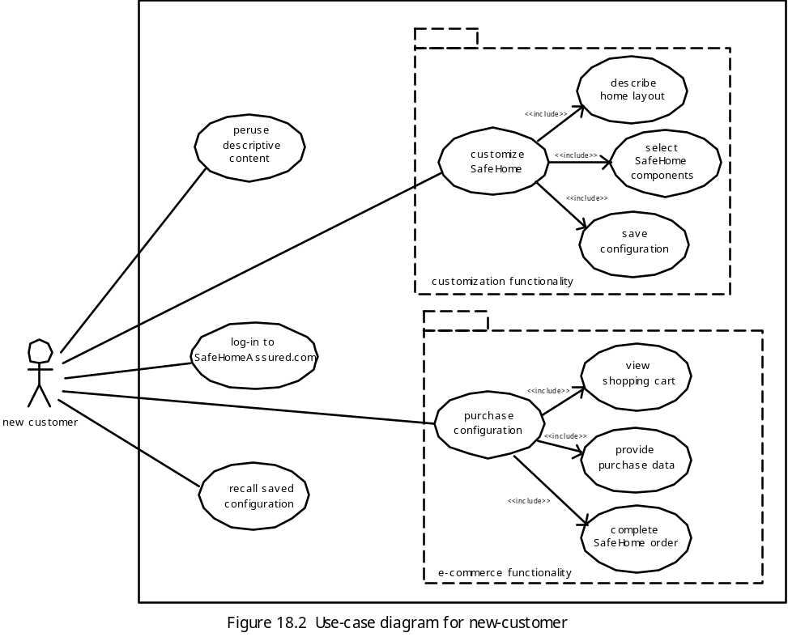
نمودار موارد کاربرد
These courseware materials are to be used in conjunction with Software Engineering: A Practitioner’s Approach, 6/e and are provided with permission by R.S. Pressman & Associates, Inc., copyright © 1996, 2001, 2005

Slide 10
پالایش مدل موارد کاربرد
موارد کاربرد در بسته های عملکردی سازمان دهی می شوند.
هر بسته برای اطمینان از موارد زیر ارزیابی می شود: [CON00]
  قابل درک _ تمام افراد سهیم هدف بسته را درک کنند.
  به هم پیوسته (cohesive) _ بسته عملکرد هایی را انجام دهد که که ارتباط نزدیکی با هم داشته باشند.
  جفت شدگی کم (loosely coupled ) _ توابع یا کلاس های داخل یک بسته با یکدیگر همکاری کنند، ولی همکاری بیرون از بسته در حد مینیموم نگه داشته شود.
  از نظر سلسله مراتبی کم عمق _ راهیابی در سلسله مراتب تابعی عمیق دشوار بوده و فهم آن برای کاربران نهایی سخت است. تعداد سطوح در یک سلسله مراتب مورد کاربرد باید تا حد امکان مینیموم شود.
These courseware materials are to be used in conjunction with Software Engineering: A Practitioner’s Approach, 6/e and are provided with permission by R.S. Pressman & Associates, Inc., copyright © 1996, 2001, 2005

Slide 11
مدل محتوا
اشیاء محتوایی از موارد کاربرد استخراج می شوند
  توصیفات سناریو را برای مراجع مستقیم و غیر مستقیم به محتوا بررسی کنید.
  خصوصیات هر شیء محتوایی تعیین می شود.
  ارتباط بین اشیاء محتوایی و/یا سلسله مراتب محتوا که توسط یک WebApp نگهداری می شود.
    ارتباطات _ نمودار موجودیت _ رابطه یا UML
    سلسله مراتب _ درخت داده یا UML
These courseware materials are to be used in conjunction with Software Engineering: A Practitioner’s Approach, 6/e and are provided with permission by R.S. Pressman & Associates, Inc., copyright © 1996, 2001, 2005

Slide 12
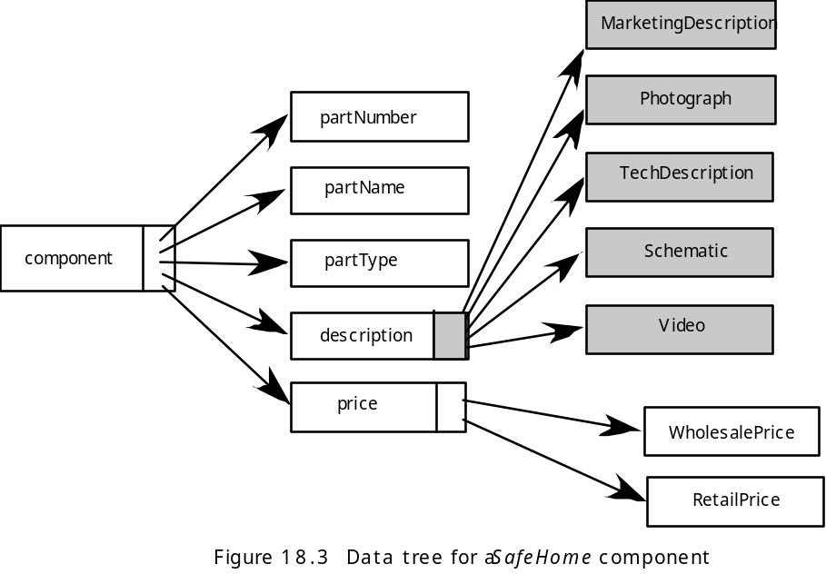
درخت داده
These courseware materials are to be used in conjunction with Software Engineering: A Practitioner’s Approach, 6/e and are provided with permission by R.S. Pressman & Associates, Inc., copyright © 1996, 2001, 2005

Slide 13
کلاس های تحلیل
کلاس های تحلیل با بررسی هر مورد کاربرد استخراج می شوند.
یک تجزیه ی گرامری برای تعیین کلاس های کاندیدا به کار میرود.
یک نمودار کلاس UML برای هر کلاس تحلیل ایجاد می شود.
These courseware materials are to be used in conjunction with Software Engineering: A Practitioner’s Approach, 6/e and are provided with permission by R.S. Pressman & Associates, Inc., copyright © 1996, 2001, 2005

Slide 14
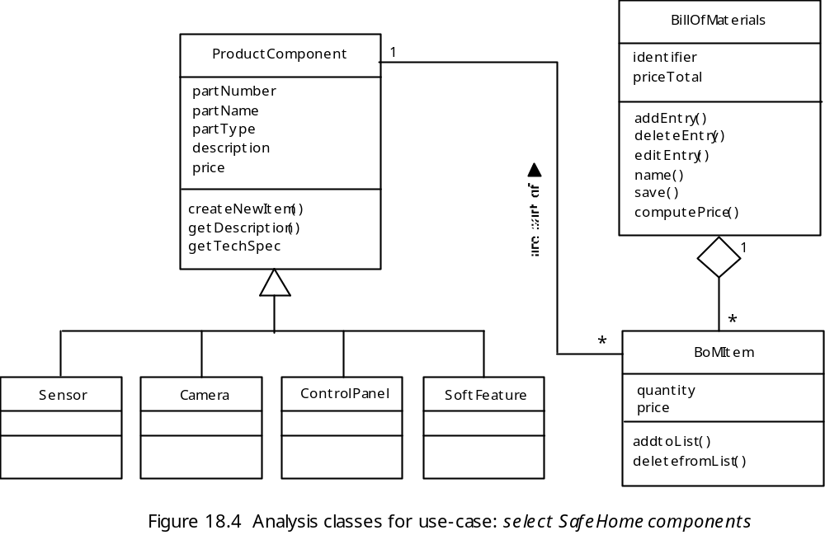
مثالب از کلاس تحلیل
These courseware materials are to be used in conjunction with Software Engineering: A Practitioner’s Approach, 6/e and are provided with permission by R.S. Pressman & Associates, Inc., copyright © 1996, 2001, 2005

Slide 15
مدل تعاملی
از چهار عنصر تشکیل شده است:
  موارد کاربرد
  نمودار های ترتیب
  نمودار های حالت
  نمونه ی اولیه ای از واسط کاربری
هر کدام از اینها یک نشان گذاری مهم UML بوده و در فصل 8 توصیف شده است.
These courseware materials are to be used in conjunction with Software Engineering: A Practitioner’s Approach, 6/e and are provided with permission by R.S. Pressman & Associates, Inc., copyright © 1996, 2001, 2005

Slide 16
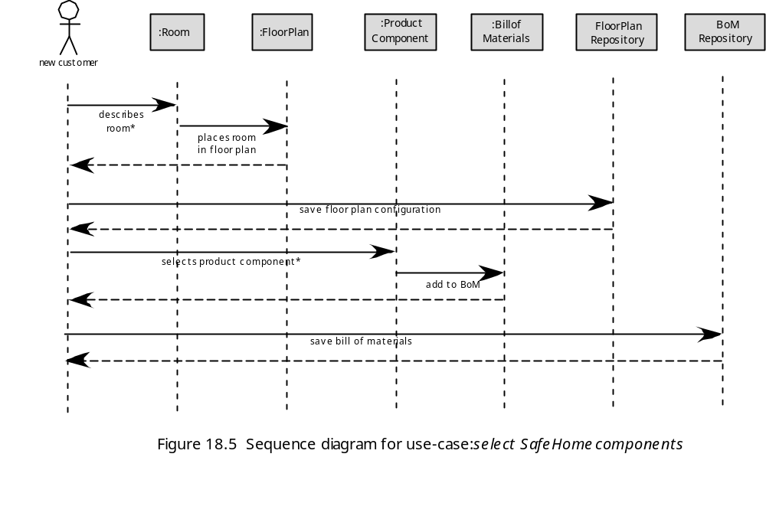
نمودار ترتیب
These courseware materials are to be used in conjunction with Software Engineering: A Practitioner’s Approach, 6/e and are provided with permission by R.S. Pressman & Associates, Inc., copyright © 1996, 2001, 2005

Slide 17
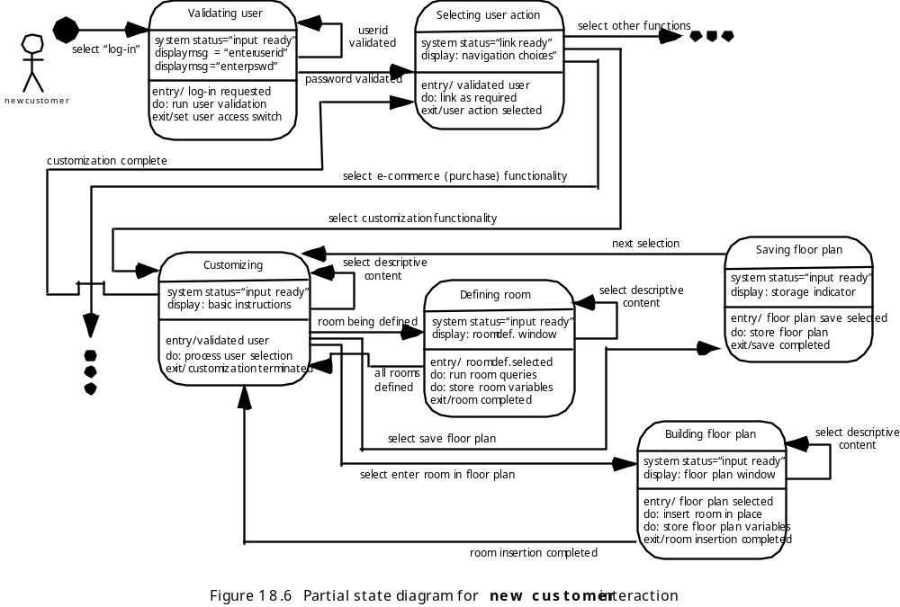
نمودار حالت
These courseware materials are to be used in conjunction with Software Engineering: A Practitioner’s Approach, 6/e and are provided with permission by R.S. Pressman & Associates, Inc., copyright © 1996, 2001, 2005

Slide 18
مدل تابعی
مدل تابعی دو عنصر پردازشی WebApp را در بر دارد
  عملکرد قابل مشاده برای کاربر که توسط WebApp به کاربران ارائه می شود.
  اعمال داخل کلاس های تحلیل که رفتار های مربوط به کلاس را پیاده سازی می کنند.
میتوان از نمودار فعالیت برای بازنمایی جریان پردازش استفاده کرد.
These courseware materials are to be used in conjunction with Software Engineering: A Practitioner’s Approach, 6/e and are provided with permission by R.S. Pressman & Associates, Inc., copyright © 1996, 2001, 2005

Slide 19
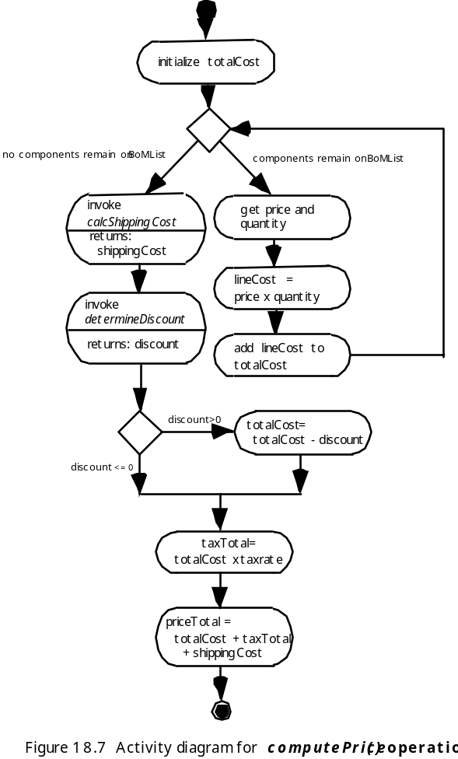
نمودار فعالیت
These courseware materials are to be used in conjunction with Software Engineering: A Practitioner’s Approach, 6/e and are provided with permission by R.S. Pressman & Associates, Inc., copyright © 1996, 2001, 2005

Slide 20
مدل پیکربندی
سمت سرور
  سخت افزار و سیستم عامل سرور باید مشخص شود.
  ملاحظات قابلیت همکاری داخلی سمت سرور باید در نظر گرفته شود.
  واسط های مناسب، پروتکل های ارتباطی و اطلاعات همکارانه ی مرتبط باید مشخص شود.
سمت مشتری
  مسائل پیکربندی مرورگر باید تعیین شود.
  نیازمندی های تست باید تعریف شود.
These courseware materials are to be used in conjunction with Software Engineering: A Practitioner’s Approach, 6/e and are provided with permission by R.S. Pressman & Associates, Inc., copyright © 1996, 2001, 2005

Slide 21
تحلیل رابطه_ راهیابی
تحلیل رابطه _ راهیابی (RNA) رابطه ی بین عناصر کشف شده به عنوان بخشی از ایجاد مدل تحلیلی را تعیین می کند.
مراحل:
  تحلیل افراد سهیم _ گروه های مختلف کاربر را تعیین کرده و یکسلسله مراتب مناسب از افراد سهیم ایجاد می کند.
  تحلیل عنصر _ اشیاء محتوایی و عناصر تابعی را که برای کاربران نهایی مهم هستند، تعیین می کند.
  تحلیل رابطه _ روابط موجود بین عناصر WebApp را توصیف می کند.
  تحلیل راهیابی _ نحوه ی دسترسی کاربر به یک عنصر یا گروهی از عناصر را بررسی می کند.
  تحلیل ارزیابی _ مسائل عمل گرایانه (مانند هزینه / سود) مرتبط با پیاده سازی روابط تعریف شده در قبل را در نظر می گیرد.
These courseware materials are to be used in conjunction with Software Engineering: A Practitioner’s Approach, 6/e and are provided with permission by R.S. Pressman & Associates, Inc., copyright © 1996, 2001, 2005

Slide 22
تحلیل راهیابی _ 1
آیا باید دسترسی به عناصر مشخصی آسانتر (نیاز به مراحل راهیابی کمتر) از بقیه باشد؟ اولویت ارائه چیست؟
آیا باید عناصر خاصی مورد تاکید قرار گیرند تا کاربران مجبور به مراجعه به آنها در مسیر خود شوند؟
خطاهای راهیابی چگونه باید راهیابی شود؟
آیا راهیابی به گروهی از عناصر باید اولویت بیشتری نسبت به راهیابی به یک عنصر خاص داشته باشد؟
آیا راهیابی باید از طریق لینک ها، دسترسی بر اساس جستجو یا ابزار دیگری انجام شود؟
آیا باید عناصر مشخصی بر اساس زمینه ی اعمال راهیابی قبلی به کاربران ارائه شوند؟
آیا گزارشی از راهیابی باید برای کاربران نگهداری شود؟
These courseware materials are to be used in conjunction with Software Engineering: A Practitioner’s Approach, 6/e and are provided with permission by R.S. Pressman & Associates, Inc., copyright © 1996, 2001, 2005

Slide 23
تحلیل راهیابی _ 2
آیا باید یک نقشه ی راهیابی کامل یا منو (بر خلاف یک لینک تکی ”بازگشت“ یا اشاره گر های هدایت شده) در هر نقطه در تعامل یک کاربر در دسترس باشد؟
آیا طراحی راهیابی باید بر اساس رفتار کاربری که بیشتر مورد انتظار است انجام شود یا بر اساس اهمیت درک شده ی عناصر تعریف شده در WebApp؟
آیا کاربر میتواند راهیابی گذشته ی خود را برای تسهیل کاربرد های آینده در WebApp ذخیره کند؟
برای کدام گروه از کاربران باید راهیابی بهینه طراحی شود؟
لینک های خارج از WebApp چگونه باید مدیریت شوند؟ قرار دادن روی پنجره ی مرورگر فعلی؟ به عنوان یک پنجره ی مرورگر جدید؟ به عنوان یک چارچوب (frame) جدا؟
These courseware materials are to be used in conjunction with Software Engineering: A Practitioner’s Approach, 6/e and are provided with permission by R.S. Pressman & Associates, Inc., copyright © 1996, 2001, 2005

Slide 24
”بدترین روش ها“ی WebE
ما یک ایده ی عالی داریم، پی بیایید ساختن WebApp را شروع کنیم.
تغییرات به صورت پیوسته رخ میدهند، بنابراین نیازی به درک نیاز های WebApp نیست.
توسعه دهندگانی که تجربه ی غالب آنها در توسعه ی سنتی نرم افزار بوده است می توانند فورا WebApp ها را توسعه دهند. آموزش جدیدی لازم نیست.
کاغذ بازی کنید.
تست؟ چرا خود را آزار دهیم؟
These courseware materials are to be used in conjunction with Software Engineering: A Practitioner’s Approach, 6/e and are provided with permission by R.S. Pressman & Associates, Inc., copyright © 1996, 2001, 2005

